Slide 1


Impact d'une crise sanitaire sur les échanges commerciaux de la France
L'exemple d'Ebola

Slide 2
Idée de départ :
Comparer les import/export de la Guinée, du Libéria et Sierra Léone avant et pendant l'épidémie

Slide 3
Outils utilisés
Scrap des données avec Outwit-hub
Nettoyage avec Openrefine
Extraction des données Douane SH avec Rstudio et Excel
Dataiku DSS
Owncloud pour le dépôt de données
Données épidémie sur Wikipédia

Slide 4
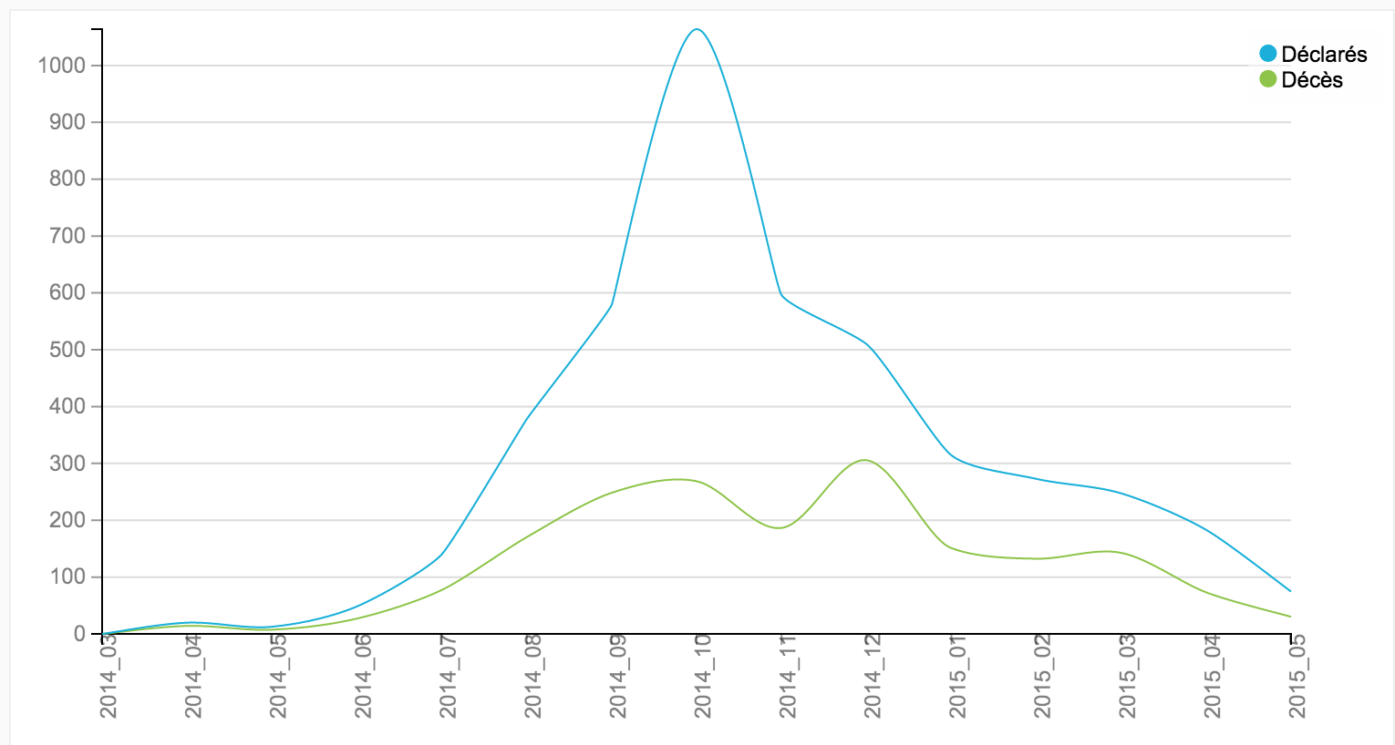
Rappel sur l'épidémie

Slide 5
Etat des lieux des importations et exportations
Moyenne 2012-2014 en millions d'euros
 | Import | Export
Guinée | 73 | 134
Libéria | 45 | 21
Sierra Léone | 18 | 32

Slide 6
Problèmes rencontrés
Échanges commerciaux faibles et peu réguliers avec ces trois pays
Matériel médical des ONG pas toujours déclaré lors des situations d'urgence
Nomenclature NC8 toujours floue pour les chiffres nous important (instruments de médecine)!
Opérations sur le minerai de fer prévue de longue date (2013) par Arcelor Mital, non bloquée par Ebola

Slide 7
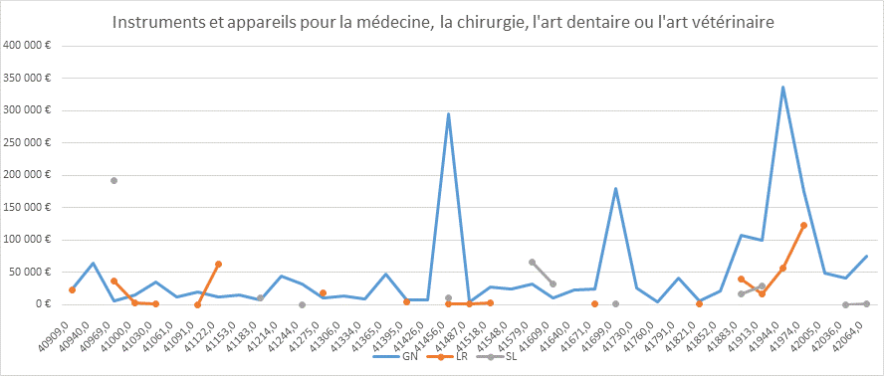
Exemple d'impact « positif » sur l'exportation

Slide 8
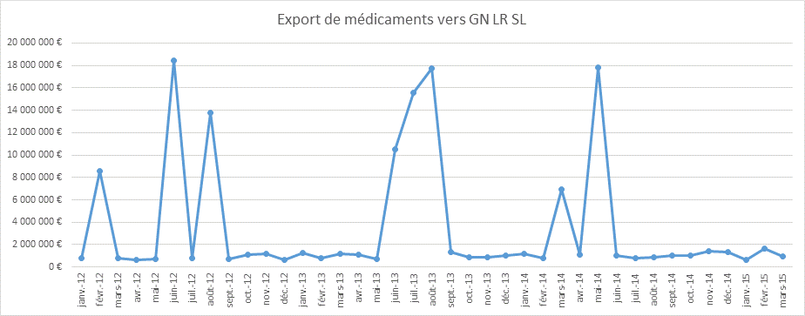
Exemple d'impact « négatif» sur l'exportation

Slide 9
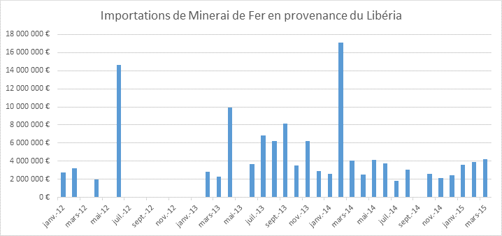
Exemple de non-impact ou d'impact faible à l'importation

Slide 10
Conclusion
Faible impact de la crise EBOLA sur les échanges commerciaux avec la France

